Slide 1
Θεωρία και Ιστορία της Τεχνολογίας
Ενότητα 2: Οι έννοιες κι οι αναλυτικές κατηγορίες
Δημήτρης Μπιλάλης
Πανεπιστήμιο Θεσσαλίας
Τμήμα: Ιστορίας, Αρχαιολογίας, Κοινωνικής Ανθρωπολογίας

Slide 2
Σκοποί ενότητας
Στην ενότητα αυτή εξετάζονται γενικά ιστοριογραφικά σχήματα, τα οποία αφορούν στην κατανόηση του τεχνολογικού φαινομένου από την αρχαιότητα έως τις μέρες μας. Κατά τη διάρκεια της εξέτασης ιδιαίτερη έμφαση δίνεται στη διάκριση μεταξύ τεχνολογικής λογικής και τεχνολογικής επιτέλεσης, στην αποδόμηση της εφεύρεσης ως αναλυτικής κατηγορίας για την ιστορική ανάλυση καθώς επίσης και στην ανάδειξη της έννοιας της ετοιμότητας υποδοχής της καινοτομίας. Συζητώνται, επίσης, οι σχέσεις μεταξύ τεχνολογίας και εθνικισμού, η δι-εθνική προοπτική για την ερμηνεία του τεχνολογικού φαινομένου και η πολυχρονικότητα του τεχνολογικού συμβάντος

Slide 3
Περιεχόμενα ενότητας
Τεχνολογίες φωτιάς
Θέρμανση
Θέρμανση Γαιών και Μεταλλευμάτων
Αφή/Φύλαξη [Αποθήκευση, Μεταφορά]
Τεχνολογίες Επέμβασης Πάνω στην Ύλη
Θραύση/Μορφοποίηση Μέσω Θραύσης
Σφυρηλασία/Ελασματοποίηση/Όλκηση 1
Σφυρηλασία / ελασματοποίηση/Όλκηση 2
Τεχνολογίες συναρμολόγησης
Στατική με Παράθεση
Βασικές Δυτικές Τεχνικές
Το Ιστορικό Βάθος του Τεχνολογικού Συμβάντος

Slide 4
Οι έννοιες κι οι αναλυτικές κατηγορίες

Slide 5
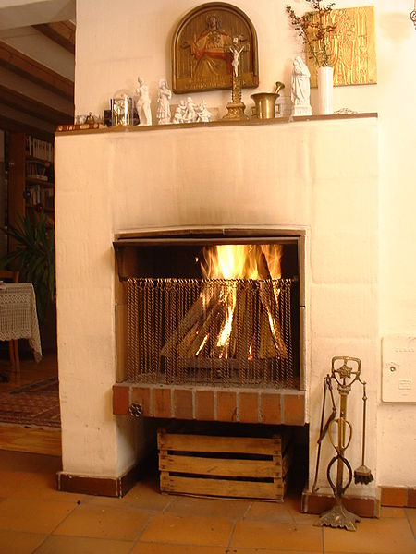
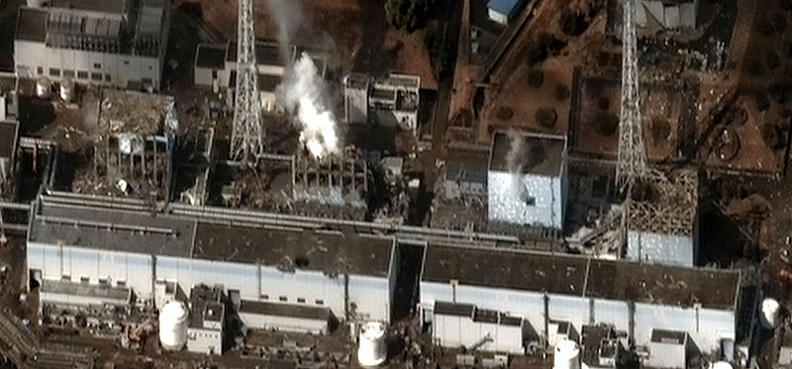
Τεχνολογίες φωτιάς
α. Θέρμανση
2) Πυρηνικός αντιδραστήρας στη Fukushima
1) Τζάκι

Slide 6
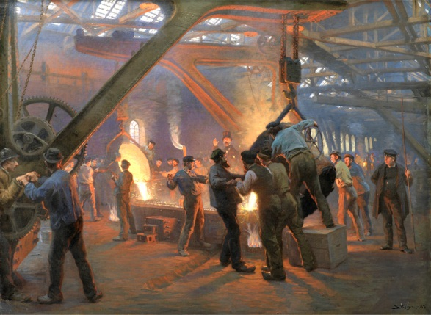
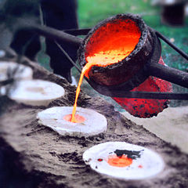
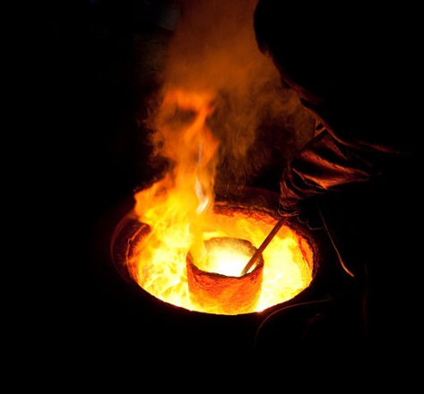
β. Θέρμανση γαιών και μεταλλευμάτων
3) Χυτήριο σιδήρου
Πίνακας του Peder Severin Kroyer
1885.
4) Λιωμένος μπρούτζος στους 1200 βαθμούς.
5) Λιώσιμο μετάλλου

Slide 7
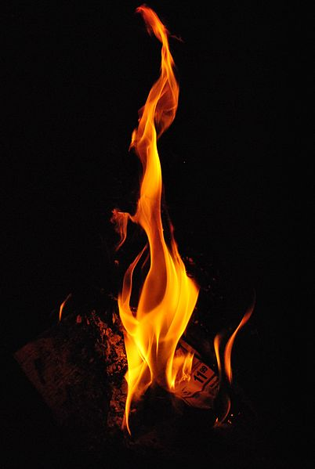
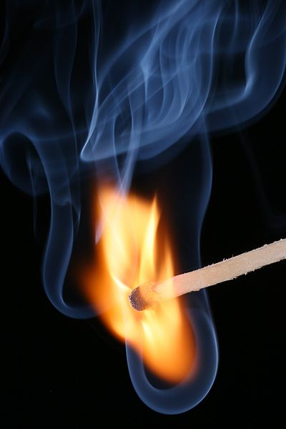
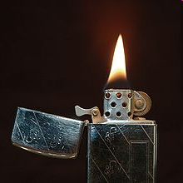
γ. Αφή / Φύλαξη (αποθήκευση, μεταφορά)
6) Φωτιά
7) Κερί
8) Σπίρτο
9) Αναπτήρας

Slide 8
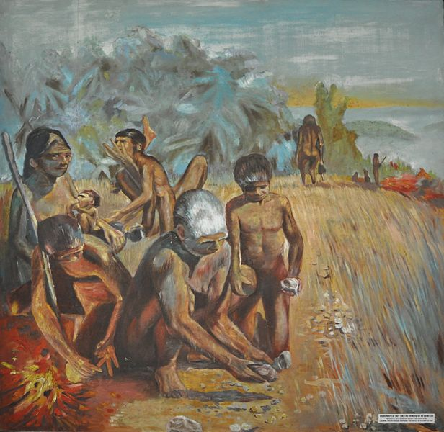
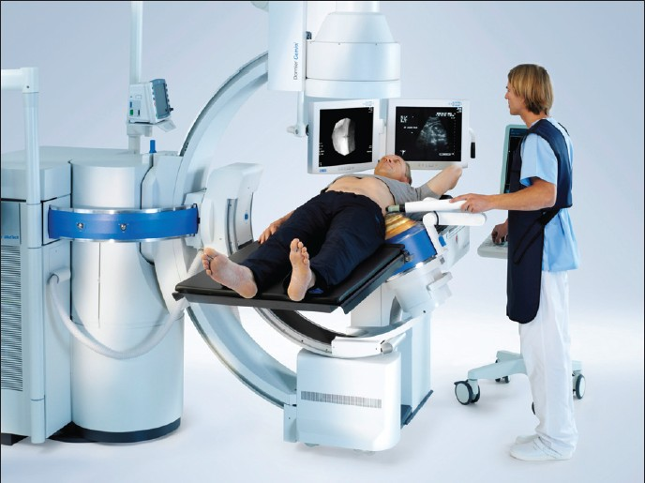
Τεχνολογίες Επέμβασης πάνω στην ύλη α. Θραύση / μορφοποίηση μέσω θραύσης
10) Δημιουργία εργαλείων και άναμμα φωτιάς με χρήση πέτρας
11) Θραύση πέτρας με τη χρήση υπέρηχου

Slide 9
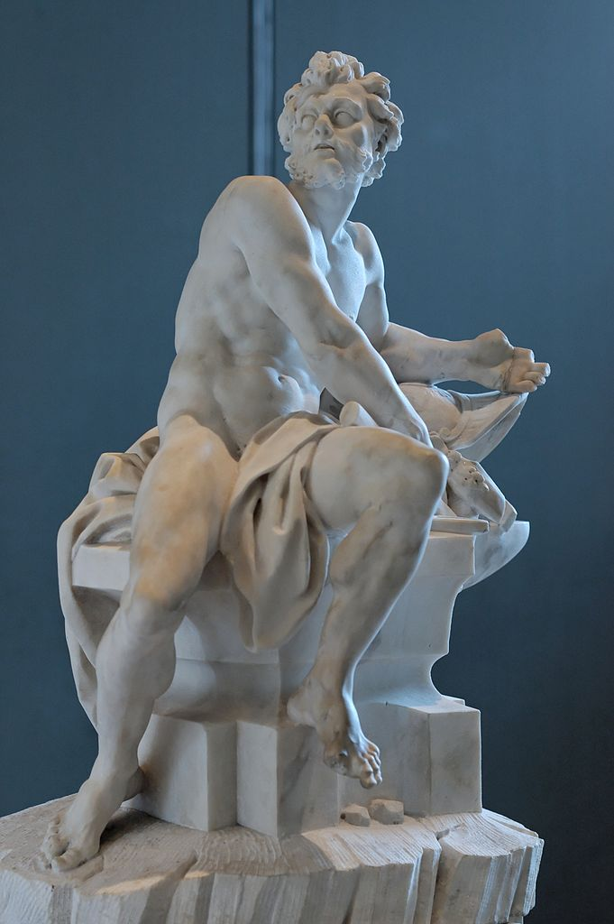
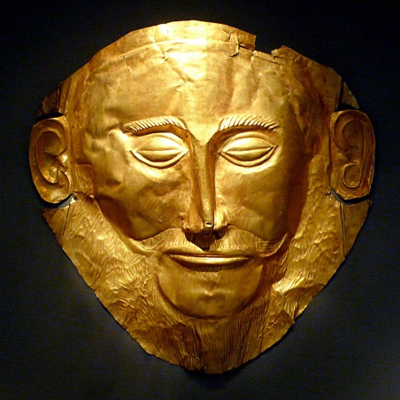
β. Σφυρηλασία / ελασματοποίηση / όλκηση 1
13) Μάσκα του Αγαμέμνωνος, Α' ταφικός περίβολος Μυκηνών.
Εθνικό Αρχαιολογικό Μουσείο, Αθήνα
12) Ήφαιστος
Έργο του Guillaume Coustou
Μουσείο Λούβρου

Slide 10
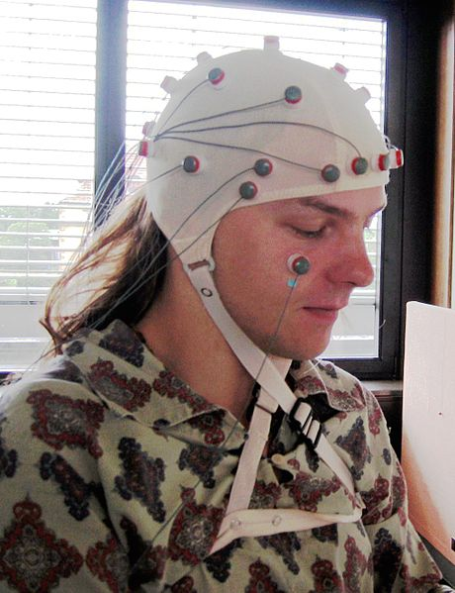
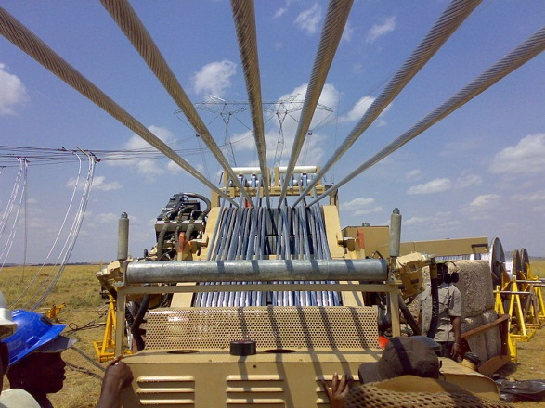
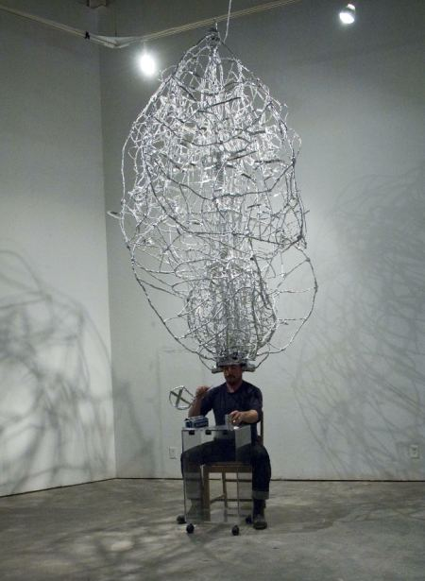
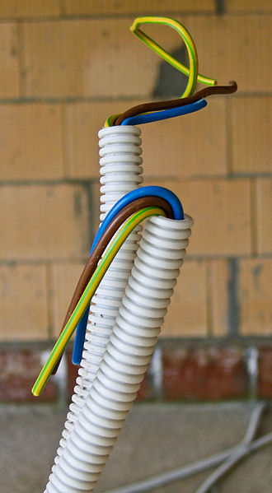
β. Σφυρηλασία / ελασματοποίηση / όλκηση 2
15) Ηλεκτροεγκεφαλογράφημα με τη χρήση 32 ηλεκτρoδίων
14) Μηχανισμός «πλεξίματος» καλωδίων
17) Εγκατάσταση/σύνθεση με χρήση αλουμινόχαρτου, ατσαλιού και άλλων υλικών
Του Bryan Schoneman
16) Ηλεκτρικό καλώδιο

Slide 11
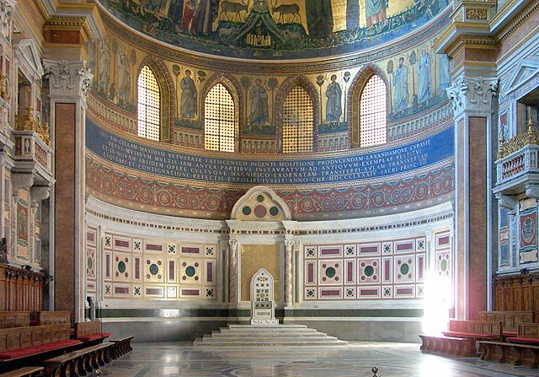
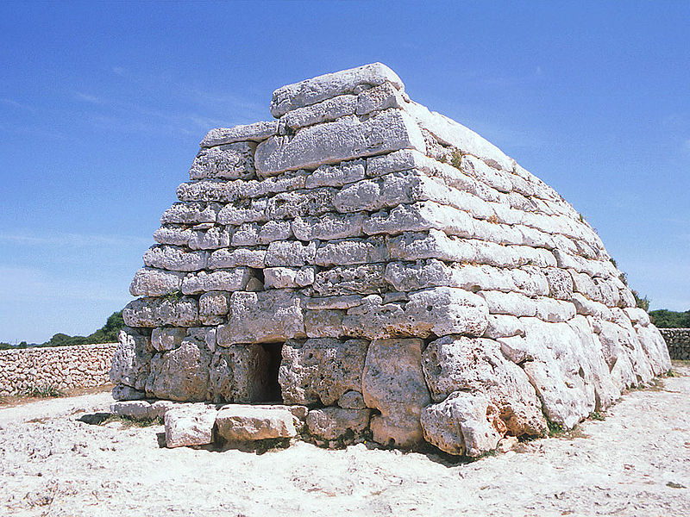
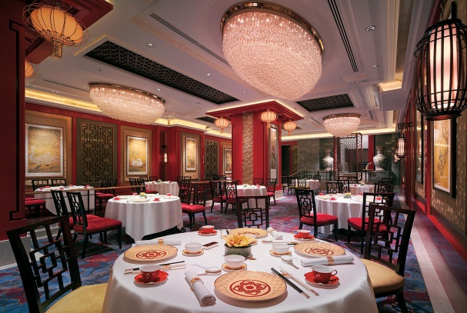
Τεχνολογίες συναρμολόγησης α. Στατική με παράθεση
19) Basilica di San Giovanni, Ρώμη, Ιταλία
18) Μεγαλιθικός τύμβος στη Μινόρκα, Ισπανία
20) Εστιατόριο Shang Palace

Slide 12
Βασικές δυτικές τεχνικές
Οπλικές,
Οικοδομικές τεχνικές,
Μεταφοράς και πλεύσης,
Καλλιέργειας,
Άρδευσης,
Γραφής, αρίθμησης, καταστίχωσης,
Τοπογραφίας
Παγίωση πριν τη
Βιομηχανική Επανάσταση

Slide 13
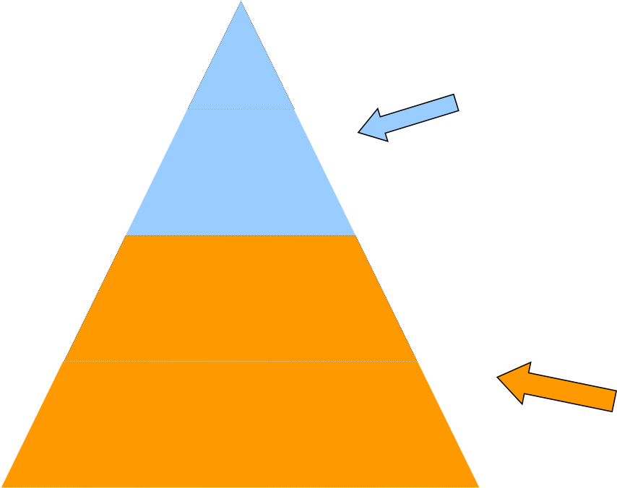
Το Ιστορικό Βάθος του Τεχνολογικού Συμβάντος
τεχνολογική επιτέλεση
τεχνολογική λογική / τεχνολογική πρακτική

Slide 14
Τέλος Ενότητας

Slide 15
Χρηματοδότηση
Το παρόν εκπαιδευτικό υλικό έχει αναπτυχθεί στo πλαίσιo του εκπαιδευτικού έργου του διδάσκοντα.
Το έργο «Ανοικτά Ακαδημαϊκά Μαθήματα στο Πανεπιστήμιο Θεσσαλίας» έχει χρηματοδοτήσει μόνο την αναδιαμόρφωση του εκπαιδευτικού υλικού.
Το έργο υλοποιείται στο πλαίσιο του Επιχειρησιακού Προγράμματος «Εκπαίδευση και Δια Βίου Μάθηση» και συγχρηματοδοτείται από την Ευρωπαϊκή Ένωση (Ευρωπαϊκό Κοινωνικό Ταμείο) και από εθνικούς πόρους.

Slide 16
Σημείωμα Αδειοδότησης
Το παρόν υλικό διατίθεται με τους όρους της άδειας χρήσης Creative Commons Αναφορά, Μη Εμπορική Χρήση, Παρόμοια Διανομή 4.0 [1] ή μεταγενέστερη, Διεθνής Έκδοση. Εξαιρούνται τα αυτοτελή έργα τρίτων π.χ. φωτογραφίες, διαγράμματα κ.λ.π., τα οποία εμπεριέχονται σε αυτό και τα οποία αναφέρονται μαζί με τους όρους χρήσης τους στο «Σημείωμα Χρήσης Έργων Τρίτων».
[1] http://creativecommons.org/licenses/by-nc-sa/4.0/
Ως Μη Εμπορική ορίζεται η χρήση:
που δεν περιλαμβάνει άμεσο ή έμμεσο οικονομικό όφελος από την χρήση του έργου, για το διανομέα του έργου και αδειοδόχο
που δεν περιλαμβάνει οικονομική συναλλαγή ως προϋπόθεση για τη χρήση ή πρόσβαση στο έργο
που δεν προσπορίζει στο διανομέα του έργου και αδειοδόχο έμμεσο οικονομικό όφελος (π.χ. διαφημίσεις) από την προβολή του έργου σε διαδικτυακό τόπο
Ο δικαιούχος μπορεί να παρέχει στον αδειοδόχο ξεχωριστή άδεια να χρησιμοποιεί το έργο για εμπορική χρήση, εφόσον αυτό του ζητηθεί.

Slide 17
Σημείωμα Χρήσης Έργων Τρίτων
Τίτλος: Fireplace in a House in the Allgäu / Δημιουργός: Klaus Mueller / Άδεια: CC BY SA / Σύνδεσμος: http://en.wikipedia.org/wiki/File:Open_fireplace_with_icon.jpg / Wikimedia Commons
Τίτλος: Fukushima I / Δημιουργός: Digital Globe/ Άδεια: CC BY SA / Σύνδεσμος: http://commons.wikimedia.org/wiki/File:Fukushima_I_by_Digital_Globe_B.jpg / Wikimedia Commons
Τίτλος: From Fra Burmeister og Wain's Iron Foundry / Δημιουργός: Peder Severin Krøyer/ Άδεια: PD / Σύνδεσμος: http://en.wikipedia.org/wiki/File:Burmeister_og_Wain_%281885_painting%29.jpg / Wikimedia Commons
Τίτλος: Liquid bronze at 1200°C is poured into the dried and empty casting mold/ Δημιουργός: Takkk/ Άδεια: CC BY SA / Σύνδεσμος: http://en.wikipedia.org/wiki/File:Born_bronze_-_Bronze_casts.jpg / Wikimedia Commons
Τίτλος: Melting metal in a ladle for casting/ Δημιουργός: H005/ Άδεια: PD/ Σύνδεσμος: http://en.wikipedia.org/wiki/File:Gussmetallschmelze.jpg / Wikimedia Commons
Τίτλος: A picture of fire/ Δημιουργός: Awesomoman/ Άδεια: PD/ Σύνδεσμος: http://en.wikipedia.org/wiki/File:Fire.JPG / Wikimedia Commons
Τίτλος: Candle flame/ Δημιουργός: Jon Sullivan/ Άδεια: PD/ Σύνδεσμος: http://en.wikipedia.org/wiki/File:Candle_flame_%281%29.jpg / Wikimedia Commons
Τίτλος: painting "Primitive man making tools and using fire" at the Museum of Vietnamese History/ Δημιουργός: Sebastian Ritter/ Άδεια: CC BY SA/ Σύνδεσμος: http://en.wikipedia.org/wiki/File:Streichholz.jpg / Wikimedia Commons

Slide 18
Σημείωμα Χρήσης Έργων Τρίτων
Τίτλος: Close-up of a lit 1968 slim model Zippo Lighter/ Δημιουργός: David J. Fred/ Άδεια: CC BY SA/ Σύνδεσμος: http://en.wikipedia.org/wiki/File:Zippo-Slim-1968-Lit.jpg / Wikimedia Commons
Τίτλος: painting "Primitive man making tools and using fire" at the Museum of Vietnamese History/ Δημιουργός: HappyMidnight/ Άδεια: CC BY SA/ Σύνδεσμος: http://commons.wikimedia.org/wiki/File:Primitive_man_making_tools_and_using_fire_at_the_Museum_of_Vietnamese_History.JPG / Wikimedia Commons
Τίτλος: Targeting a stone simultaneously using fluoroscopy and ultrasound/ Δημιουργός: Indian Journal of Urology/ Άδεια: CC BY NC SA/ Σύνδεσμος: http://www.indianjurol.com/viewimage.asp?img=IndianJUrol_2013_29_3_200_117283_u2.jpg / Indian Journal of Urology
Τίτλος: Vulcan. Marble, reception piece for the French Royal Academy, 1742/ Δημιουργός: Jastrow/ Άδεια: PD/ Σύνδεσμος: http://en.wikipedia.org/wiki/File:Vulcan_Coustou_Louvre_MR1814.jpg / Wikimedia Commons
Τίτλος: Shaft Grave V, Grave Circle A, Mycenae/ Δημιουργός: Self-photographed/ Άδεια: CC BY/ Σύνδεσμος: http://en.wikipedia.org/wiki/File:MaskOfAgamemnon.jpg / Wikimedia Commons
Τίτλος: Stringing Equipment/ Δημιουργός: Tesmec S.p.A./ Άδεια: CC BY SA/ Σύνδεσμος: http://commons.wikimedia.org/wiki/File:1.Stringing_Equipment.jpg / Wikimedia Commons

Slide 19
Σημείωμα Χρήσης Έργων Τρίτων
Τίτλος: EEG with 32 elektrodes/ Δημιουργός: Aschoeke./ Άδεια: CC BY SA/ Σύνδεσμος: http://en.wikipedia.org/wiki/File:EEG_mit_32_Electroden.jpg / Wikimedia Commons
Τίτλος: A picture of a electrical wire / Δημιουργός: KVDP./ Άδεια: PD/ Σύνδεσμος: http://en.wikipedia.org/wiki/File:ElectricWireGrounded.jpg / Wikimedia Commons
Τίτλος: Communicating with the B Horizon/ Δημιουργός: Bryan Schoneman./ Άδεια: CC BY/ Σύνδεσμος: http://www.artsjournal.com/anotherbb/2010/06/what_if_flash_gordon_went.html / Another Bouncing Ball
Τίτλος: Naveta funeraria de Es Tudons, Menorca/ Δημιουργός: Άγνωστος/ Άδεια: PD/ Σύνδεσμος: http://en.wikipedia.org/wiki/File:Tudons01.jpg / Wikimedia Commons
Τίτλος: Pope's chair, Basilica di San Giovanni in Laterano, Roma, Italy/ Δημιουργός: Ern/ Άδεια: CC BY SA/ Σύνδεσμος: http://en.wikipedia.org/wiki/File:Roma-san_giovanni03.jpg / Wikimedia Commons
Τίτλος: Michelin two-starred Shang Palace main dining hall / Δημιουργός: KSL Communications/ Άδεια: CC BY SA/ Σύνδεσμος: http://en.wikipedia.org/wiki/File:Michelin_two-starred_Shang_Palace_main_dining_hall.jpg / Wikimedia Commons

